Slide 1
Din första Pull Request
SWETUGG
[12:45]
Skapa en Pull Request som är så bra att den inte går att motstå
Daniel Lee, Tradera/eBay Sweden
@danlimerick
motstå
Notes:
Idag ska jag prata om Open Source och att skapa Pull Requests. Jag känner ganska många duktiga utvecklare som har aldrig bidragit till Open Source eller som har haft en dålig första erfarenhet. Min bakgrund här är att jag tog hand om ett .NET Open Source projekt i några år och har granskat ganska många Pull Requests från .NET utvecklare. Så jag hoppas på att kunna ge er några tips för att komma igång eller kommer förbi de första hinder.

Slide 2
Vad är en Pull Request?
En kodgranskning
Kod + discussion på nätet
Myntat av GitHub
Varför ”Pull”?
Så man arbetar med Open Source i 2015
Notes:
Rent tekniskt är det ett digitalt sätt att göra en kodgranskning. Du skickar dina ändringar till någon som ska granska de. Förmodligen den som ansvarar för kodbasen. Då blir det en diskussion kring koden och förhoppningsvis godkännas dina ändringar och de tas in i kodbasen. Den här kodgranskningen sker via en webbsida istället för att sitta tillsammans i ett rum.
Det här funnits i någon form ganska länge. Förr i tiden skickade man en patch via e-post. En patch är en fil som innehåller ändringarna.
Frasen myntades av GitHub för att beskriva kodgranskningar på deras sajt. Samma process men behövde inte skicka e-post längre.
Order Pull kommer från hur git funkar. Koden ligger i ett repo och dina ändringar ligger i ditt repo. Eftersom du inte har skrivrättigheter till repot där koden ligger måste du fråga om ägaren till koden kan dra eller pull in dina ändringar.
Symboliskt betyder orden Pull Request mycket mer. Det är så man arbetar med Open Source i 2015.

Slide 3

Open Source Software == OSS
Notes:
När jag säger Open Source då menar jag Open Source Software. Det vanliga förkortningen för det är OSS. Det är ganska passande tycker jag. Det är vi, oss utvecklare som bygger Open Source genom vårt samarbete. Det här samarbetet sträcker sig över hela världen. Jag samarbetar med en kille från Belgien regelbundet och får Pull Requests från hela världen. Det här är unikt för vår bransch och är otroligt spännande.
- https://www.flickr.com/photos/wwworks/1384952210/in/photostream/

Slide 4
Alla använder OSS
Webbutveckling
Molnet
Källkodshantering
CMS
Notes:
När jag började som utvecklare hade inte jag ett enda open source-program på min dator men nu kan jag inte tänka mig att arbeta utan open source mjukvara. Jag är webbutvecklare och det är svårt att komma på något ramverk eller bibliotek som jag använder som inte är open source.
Det är ingen hobby som några håller på med i sin fritid. Det har blivit en central del av alla utvecklares arbetsliv. Och det som är häftigt är att alla av oss kan vara med och påverka och hjälpa till. Jag kan fixa buggar och lägga till de nya features som jag tycker saknas.

Slide 5
GitHub – En revolution
Build better software, together
Ingen GitHub == SourceForge eller Google Code
Ingen GitHub == väldigt lite OSS i .NET, JS, Ruby och Python
Notes:
Den här nya Open Source-världen bygger på GitHub. Innan GitHub Open Source betydde att man kunde ladda ner källkoden men det fanns väldigt lite samarbete. Det blev en explosion över hela världen och nådde till och med oss .NET utvecklare.

Slide 6
2015 - Microsoft visar vägen
.NET Core
Roslyn
ASP.NET vNext
Linux
TypeScript
Entity Framework
Och från deras anställda:
SignalR
Knockout
Nuget
Notes:
Så pass mycket att Microsoft ändrade deras attityd till OS. Det är en ny Microsoft i 2015. De sträver efter att deras produkter ska bli mer cross-platform. De bidrar till Linux och den nya ASP.NET vNext kommer funka på Mac och Linux.
http://www.zdnet.com/article/top-five-linux-contributor-microsoft/

Slide 7
Fördelarna med att börja
Fixa buggar i ramverken och bibliotek
Lär dig mer om biblioteken och ramverken som du använder dagligen
Utveckla andra typer av projekt
Ger dig tid att vara noggrann
Lär dig git
Notes:
Det finns en massa fördelar med att börja med Open Source. För mig personligen var det ett stort steg i min utveckling som utvecklare.
- Man kan fixa buggar i de ramverk och bibliotek som man använder.
- Man får en mycket bättre förståelse för de bibliotek som man användar varje dag. Du kan titta på koden för ASP.NET MVC eller .NET.
- Du kan prova på andra sorters utveckling. Det är väldigt annorlunda att ta hand om ett ramverk om man vanligtvis bygger webbsidor.
Det finns inga deadlines i open source. Ingen press att ta genvägar. Det är ett större fokus på att skriva bra kod.
Att kunna git är redan viktigt och kommer bli ännu viktigare de kommande åren.

Slide 8
Skapa en Pull Request
Fork på GitHub
Skriv kod
Skapa Pull Request:en på GitHub
Notes:
Nu har jag pratat ett tag om varför man ska börja med OS. Det är dags att visa hur du skapa en PR. Det är 3 steg och jag ska börjar med att prata om steg 1 och 3.

Slide 9
Men först lite om git
Installera:
Git for Windows
Klienter:
GitHub for Windows
Sourcetree
Git extensions
Visual Studio
PoshGit -> Powershell kommandoprompt
Bash kommandoprompt
Notes:
Git och Open source gå hand i hand. Så om du inte kan någonting om git kan det vara ett litet hinder i början. Nu för tiden är det jättelätt att installera git på windows och det finns en massa git guis och bra stöd från kommandoprompten också.
Glöm inte att ställa in ditt e-post adress och användarnamn i git config.

Slide 10
Git på jobbet
Git server
Din dator
Daniels dator
Johannas dator
Evas dator
Notes:
Källkodshantering ser oftast ut så här på jobbet. Det finns en central server och alla hämta koden därifrån och skickar upp sina egna ändringar dit.
Bild: www.dvq.com

Slide 11
Git på GitHub
Originalet
upstream
Din fork
origin
Ditt lokala repo på din dator
En annan fork
Någon annans repo på deras dator
Pull Request
Läs
Skriv
Notes:
Men så ser det inte ut i open source. Git är byggd för att vara distriburerad precis som open source är.På jobbet har du tillgång till två repo. Ditt egna lokala repo och serverns. På GitHub skapar man en fork på det repot som du vill skicka in din Pull Request till. En fork är kopia som är fortfarande på Githubs server. Det är din kopia som du kan skriva till. Du kan inte skriva till originalet.
Bild: www.dvq.com

Slide 12
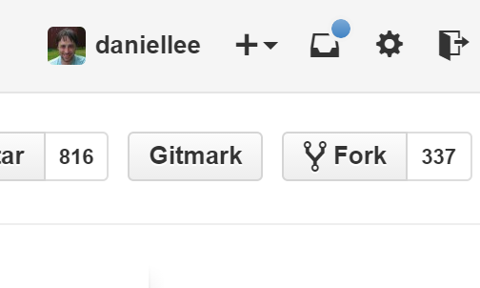
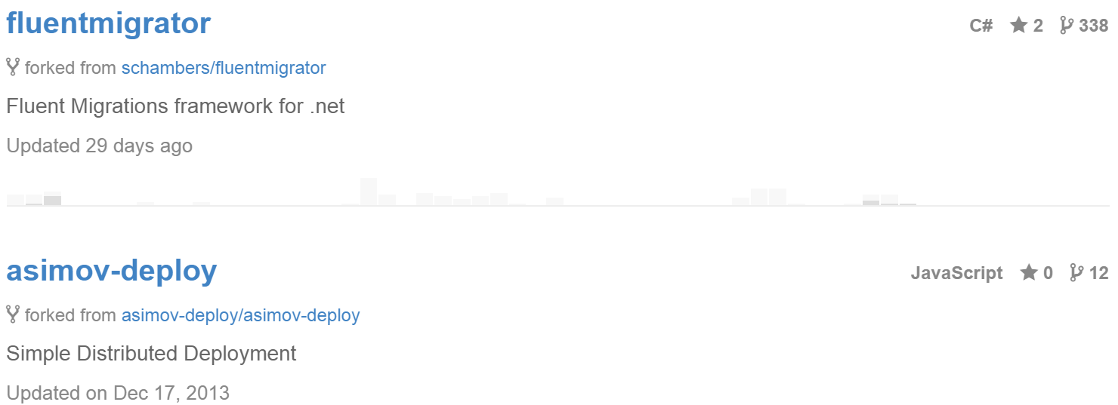
1. Fork på GitHub

Slide 13
2. Kopiera till din dator
Hitta clone-länken på GitHub
git clone <länk>
cd <repots_namn>
git checkout –b min_pr

Slide 14
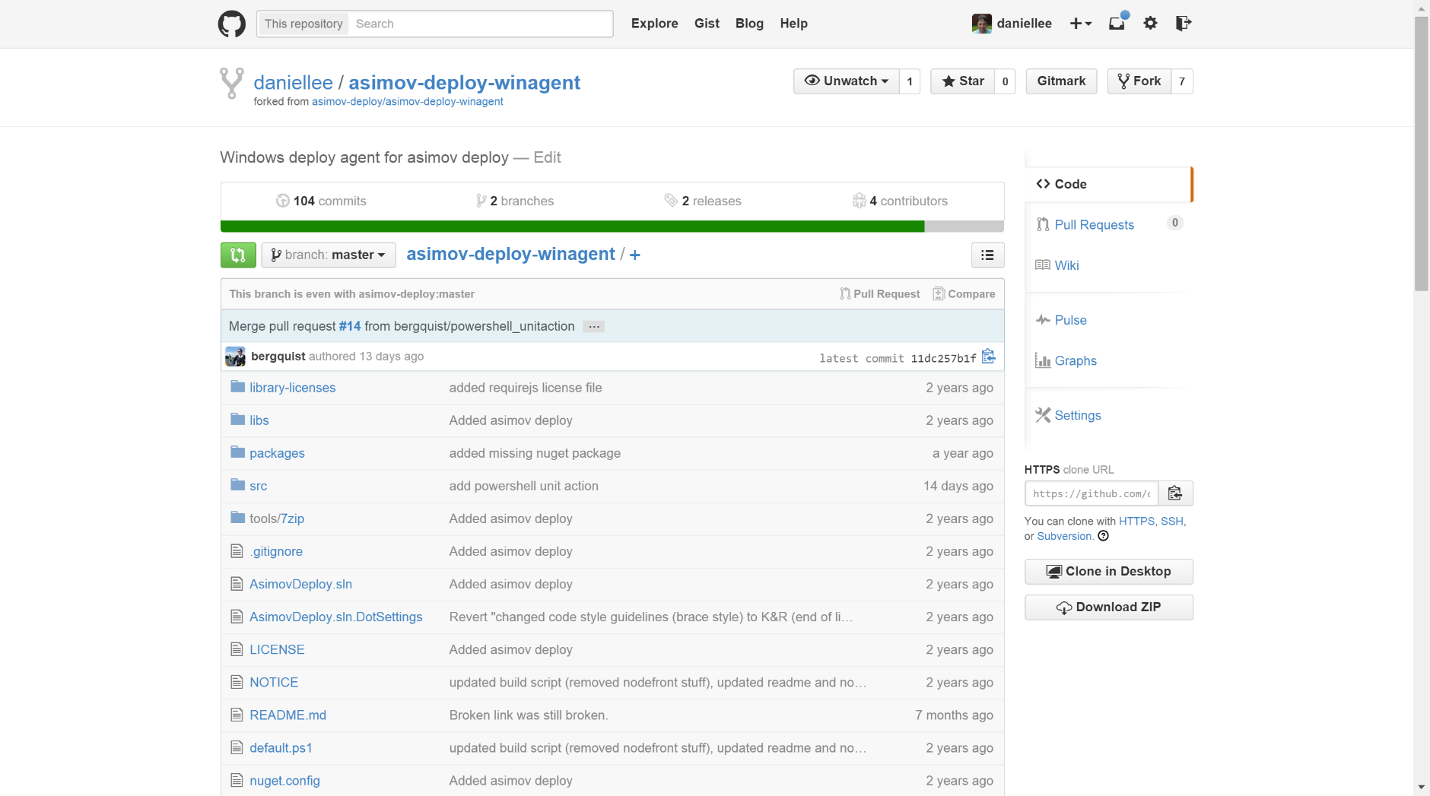

Slide 15
Konfiguera synk
Gör bara en gång:
Hitta clone-länken till originalrepot
git remote add upstream <länk>
Uppdatera så här:
git fetch upstream
git merge upstream/master

Slide 16
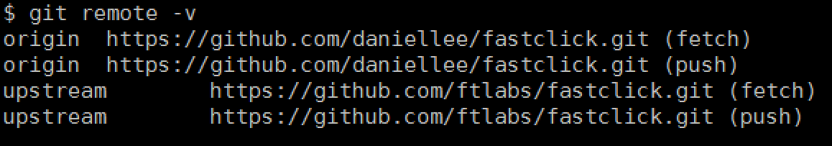
Kolla remotes

Slide 17
3. Skriv kod
git add .
git commit -m "Adds my feature that does something
I changed the foo class to accept a new bar
parameter."

Slide 18
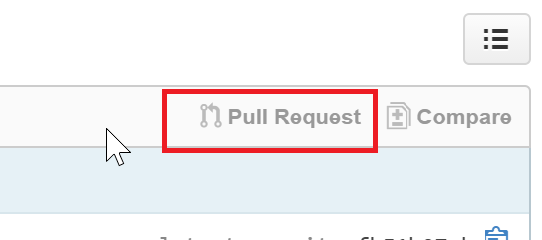
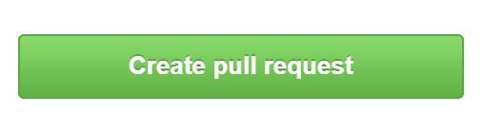
4. Skicka in din Pull Request
git push origin min_pr
Gå till GitHub
Dubbelkolla diff:en
Skicka in

Slide 19
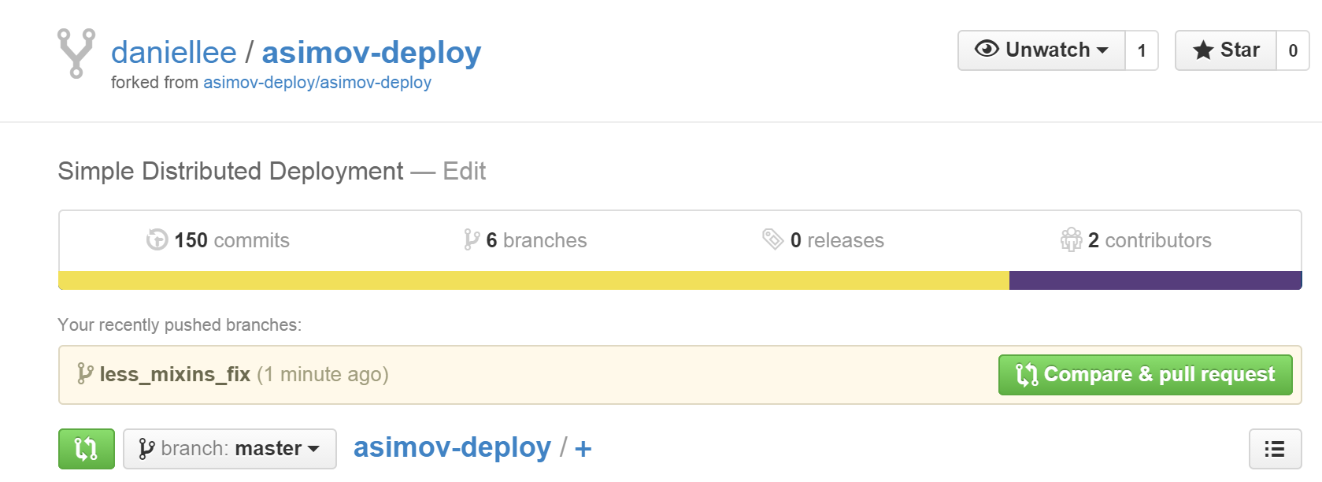

Slide 20
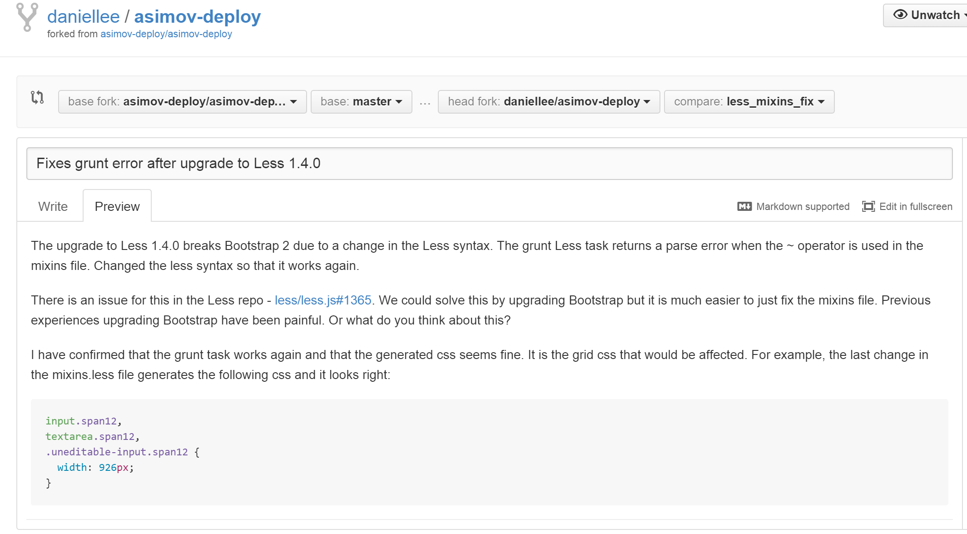

Slide 21
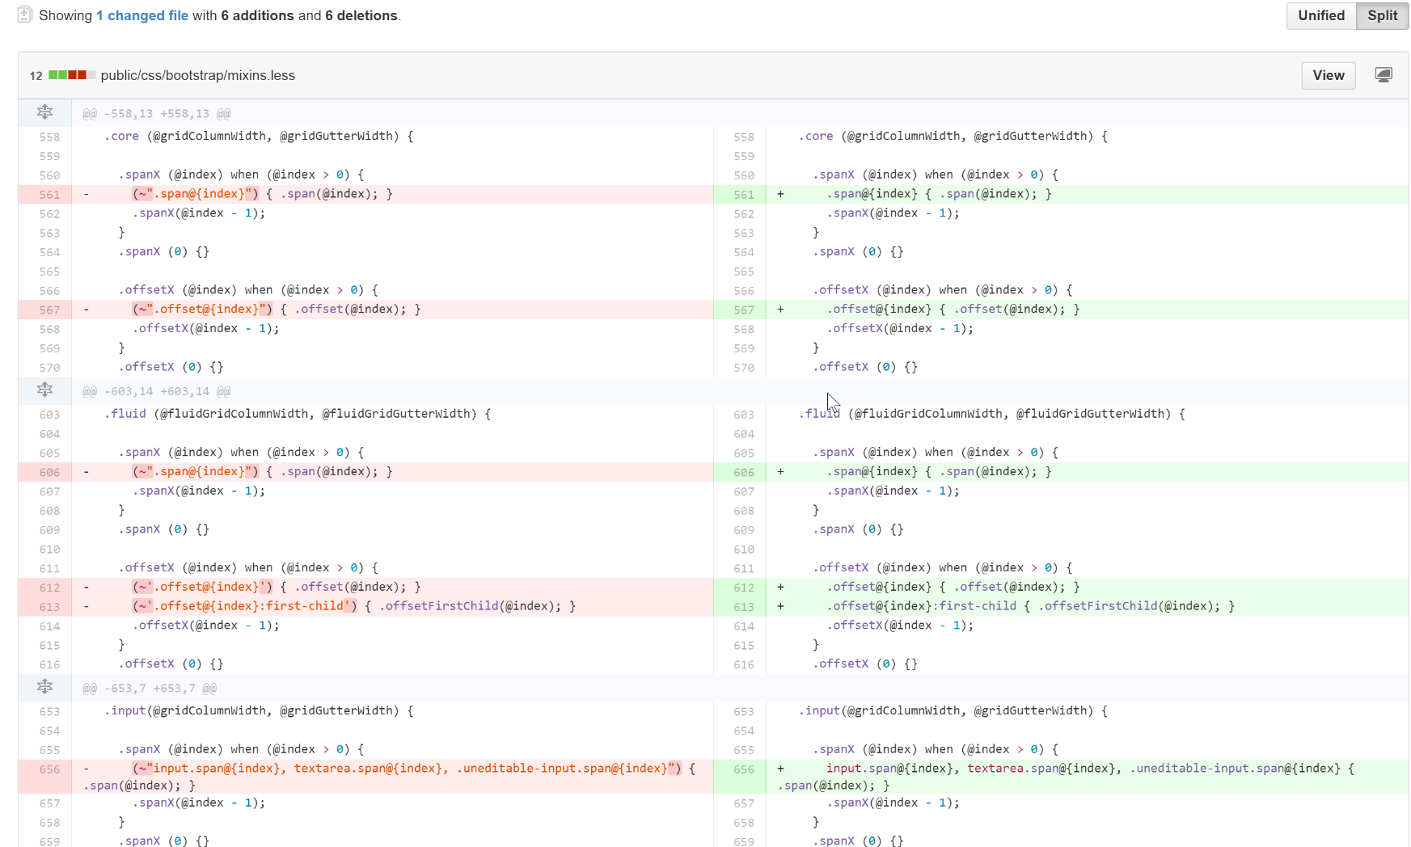

Slide 22
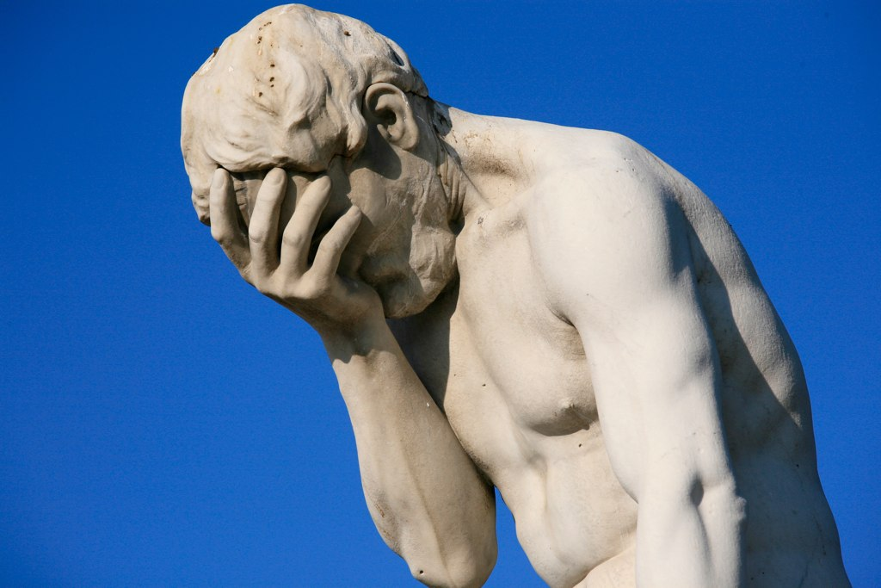
Varför är det så svårt då?
Bild: Alex Proimos / Flickr.com
Notes:
Mångas första erfarenhet av open source är rätt negativ. Även utvecklare som är erfarna och verkligen kan tekniken kan råka ut för problem.
https://www.flickr.com/photos/proimos/4199675334/

Slide 23
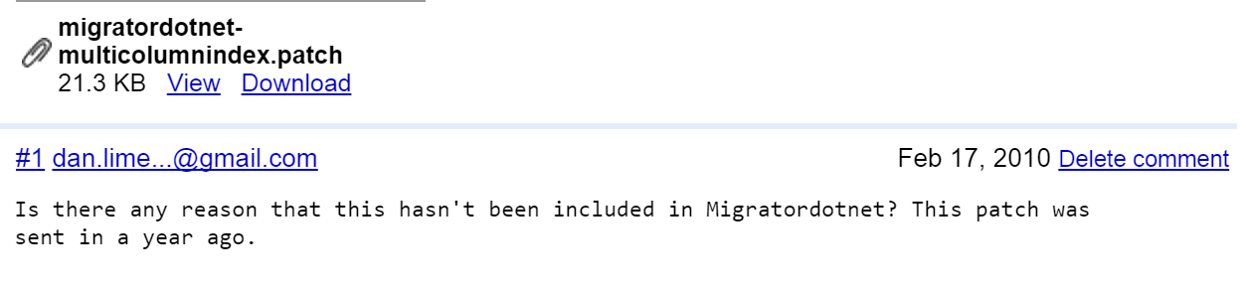
Ett av mina första försök

Slide 24
Mina lärdomar
Jag valde fel projekt
Inaktiv
På Google Code
Tog för givet att min ändring behövdes
Jag skrev inget ”varför”

Slide 25
Andra hinder
Läskigt att visa upp sin kod offentligt
Kan inte git
Notes:
Det sägs ofta att tala inför folk är bland det läskigaste man vet. Att publicera sin kod kan vara lite samma känsla. Tänk om folk tycker att min kod är dålig. Fixed/Growth mindset.
Git är lite krånglig så är det. Man kan göra vad som helst med Git och det gör det lite komplicerat ibland för enkla saker. Men det är en investering som du inte komma at ångra. Git tar över som källkodshantering.

Slide 26
Olika sätt att hjälpa till
Dokumentation
Svara på Stack Overflow eller mailing list
Skriv en test
Buggfixar
Notes:
Om det fortfarande känns läskigt att visa upp sin kod, glöm inte att det finns massor olika sätt att bidrar till Open Source. Alla av de här kan vara lärorika.

Slide 27
Fler sätt att hjälpa till
Bättre byggskript, CI för Pull Requests
Skapa en sample
Grafisk design
Public Relations - Bloggposter, UserGroup-möte.
Nya features

Slide 28
Välj rätt projekt
.NET Core eller Linux-kärnan är för svårt
Välj ett projekt med en liten kodbas
Välj ett projekt som du använder och är bekant med
Välj ett aktivt projekt

Slide 29
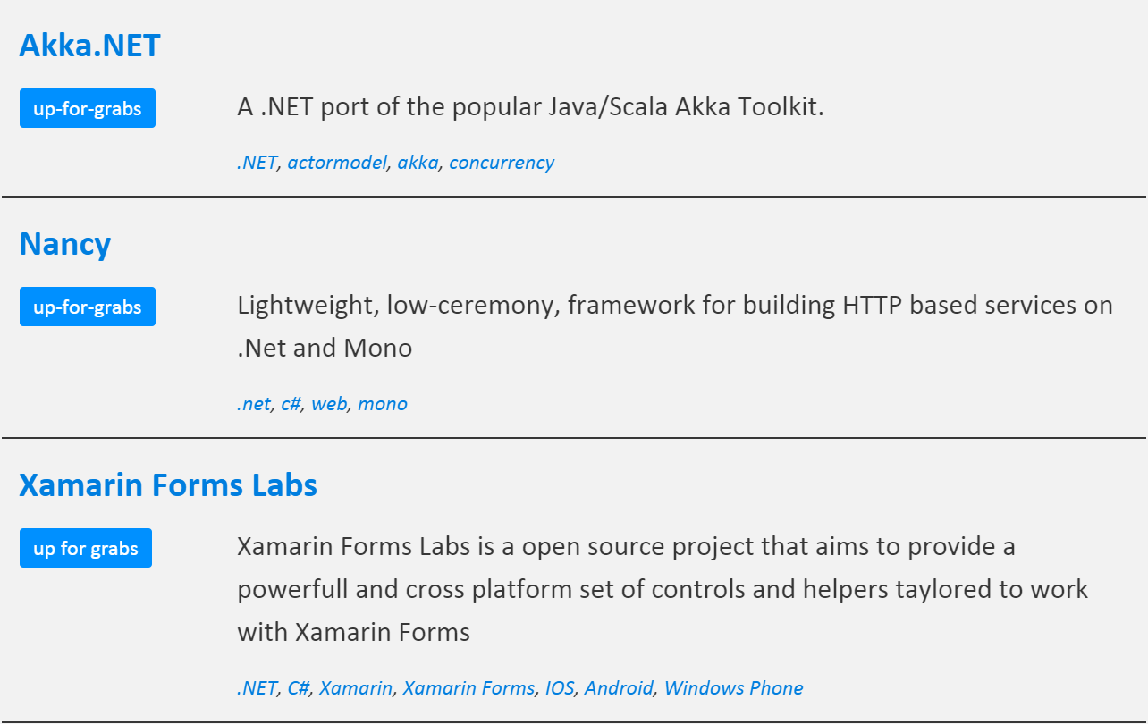
http://up-for-grabs.net/

Slide 30
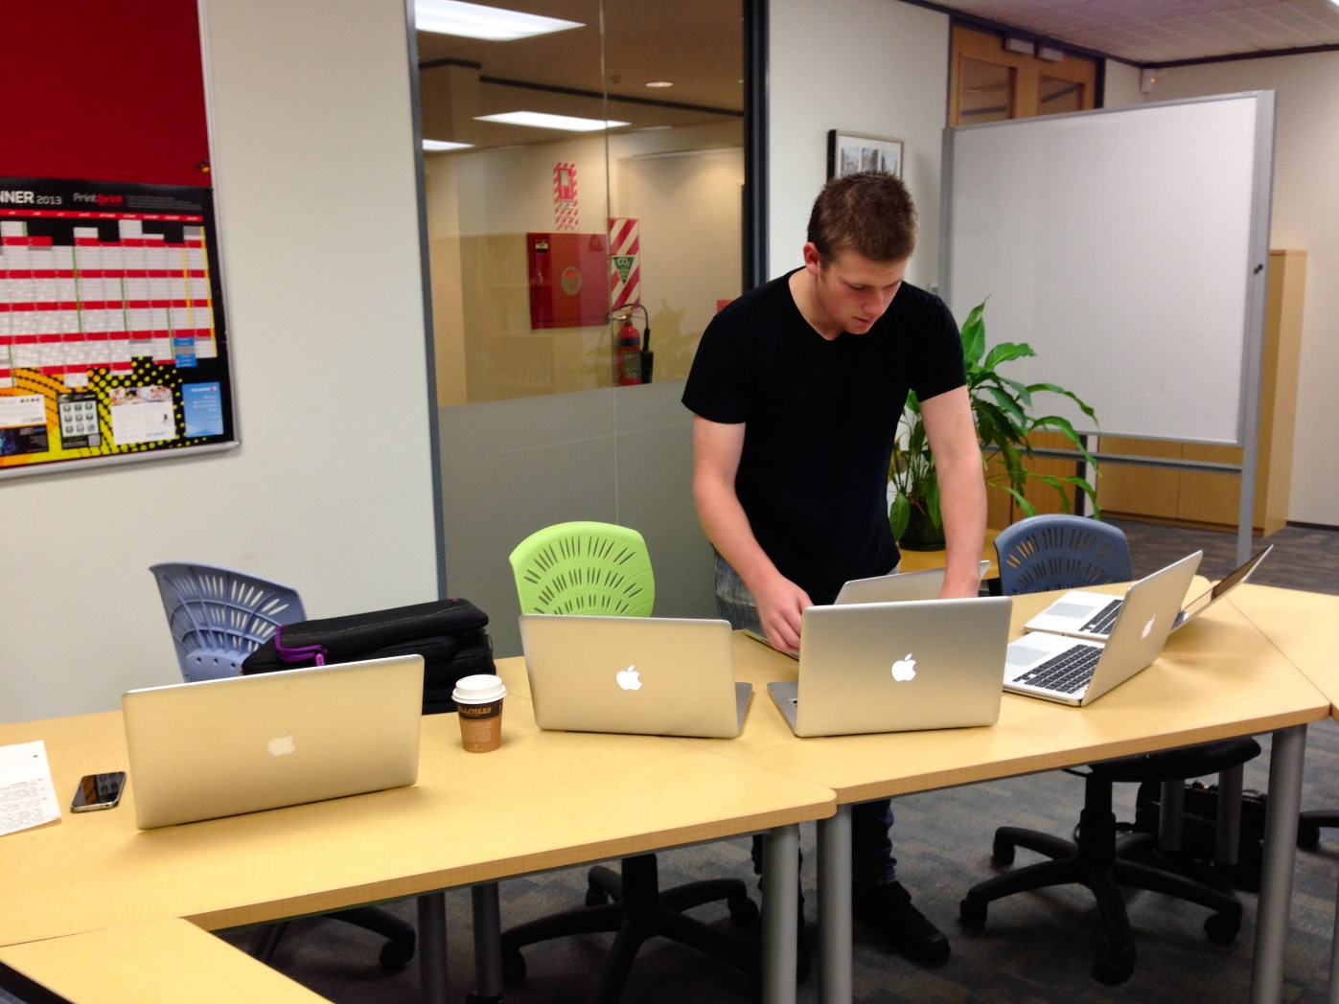
Byt glasögon/hjärna/perspektiv
Notes:
Tänk som om du vara i förvaltarens skor. Hen har ont om tid och gör den här i sin fritid. En PR som ändrar 50 filar och 2500 rader är för svårt att granska.
https://www.flickr.com/photos/juditk/8710192152/

Slide 31

Gör din Pull Request så bra att den inte går att motstå!
Notes:
Precis som en burk Nutella, gör din PR oemotståndligt.
Bild: https://www.flickr.com/photos/nomadic_lass/12890206794/

Slide 32
1. Små ändringar
En granskare vill inte se det här:
Notes:
- Stora ändringar kräver att granskaren måste planera/boka en tid att kolla på dom.

Slide 33
2. Skriv enhetstester
Och glöm inte att köra testerna också.

Slide 34
3. Fokus. SRP.
Var fokuserad och rör så få filer som möjligt
Bara en ändring i taget. Blanda inte olika ändringar.
Inga resharperings
Notes:
Jag har tackat nej till PRs trots att de har haft ändringar som jag ville få in. Men de hade en ändring som jag inte ville ha också.

Slide 35
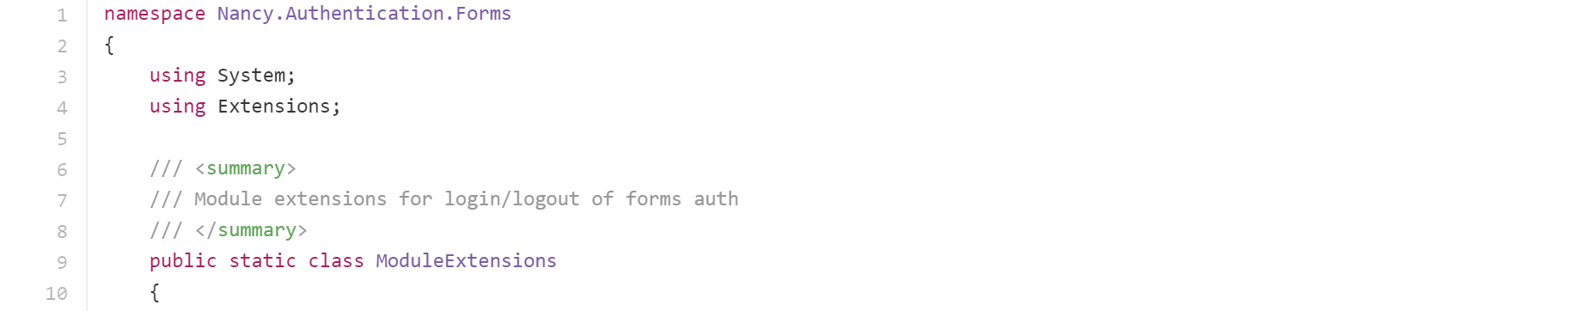
4. Kodstil. Följ den!
Notes:
Det här variarer från projekt till projekt. I .NET världen är Nancy ett bra exempel.
Tabs/spaces
Line-endings

Slide 36
5. Varför -> Hur -> Verifiera
Pull Request-beskrivningen borde innehålla:
Syfte. Vilket problem har du löst?
Hur du löste problemet
Hur du verifierade att den funkar
Notes:
Fastclick exempel: https://github.com/ftlabs/fastclick/pull/163

Slide 37
6. Dela upp stora features
Kolla om ditt första steg ens är intressant för projektet.

Slide 38
Några sista tips
Var ödmjuk
Du behöver bygga upp tillit
Kommunikation/kulturkrockar
Notes:
Som när man börjar på ett nytt jobb.

Slide 39
.NET Open Source behöver dig!
Rädda värdefulla projekt
Förbättra de projekten som du använder
Fyll i de glappen som Microsoft inte täcker
Bygg nya fantastiska projekt!

Slide 40
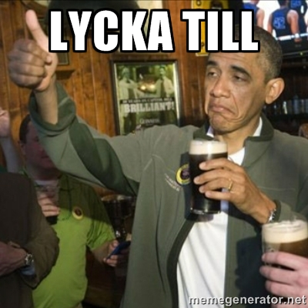
Lycka till!
Notes:
http://i.imgur.com/gWgAzJg.jpg

Slide 41




Vad tyckte du om sessionen?
svara på vägen ut

